Slide 1
Проектная работа на тему: «Чат-бот ВКонтакте»
Подготовили:
Мешков Никита
Кашапов Камиль

Slide 2
Цель
Цель работы – создание игрового чат – бота ВКонтакте с использованием библиотеки vk_api

Slide 3
Задачи
Научиться работать с WEB-ом с помощью python’а
Создать рабочую программу с учетом полученных знаний

Slide 4
Что это?
Это – чат бот, который работает в соцсети ВКонтакте. Это своего рода игра-кликер, оформленная в виде чата с сообществом. Через чат с пользователем осуществляется весь игровой процесс. Пользователь может как вводить сообщения сам, так и нажимать на уже готовые «кнопки» - благо, ВК это позволяет

Slide 5
Как это работает?
Программа подключается к сообществу с помощью ключа доступа, затем начинает считывать сообщения. Если они относятся к игровому процессу – она его продолжает, если нет – помогает возобновить его. Все достижения игроков, их состояние записываются в БД sqlite, которая автоматически сохраняет изменения каждую минуту. Чтобы можно было отследить поведение программы, была добавлена функция логирования.

Slide 6
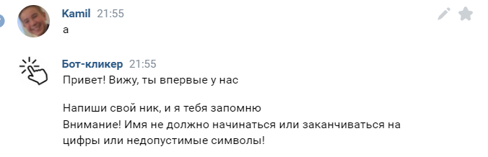
Пример работы:
Если пользователь впервые пишет боту, его просят зарегистрироваться:

Slide 7
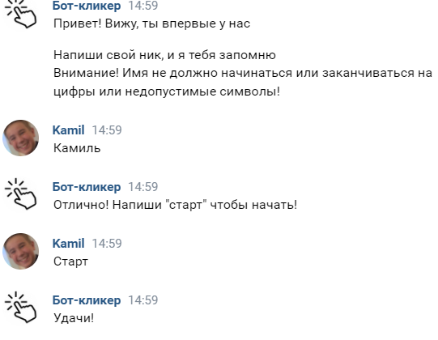
Если имя удовлетворяет требованиям, то игра запускается

Slide 8
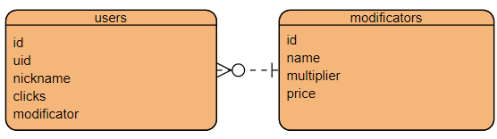
База данных
В этой работе используется двухтабличная БД, ER-диаграмма которой имеет вид:
В таблице users хранятся пользователи и их коины.
В таблице modificators хранятся модификаторы и их свойства

Slide 9
Распределение задач
Никита:
Создание/работа с модификаторами
Работа с БД, создание таблицы модификаторов
Создание/работа с кликами и коинами
Анекдоты!
Камиль:
Создание каркаса бота/регистрация новых игроков
Авто-сохранение/логирование
Меню функций и опция передачи коинов
Работа с БД, создание таблицы пользователей

Slide 10
Дополнительные библиотеки
При создании программы использовались следующие библиотеки:
Sqlalchemy – работа с БД
Vk_api – подключение и работа с сообществом ВК
Random – для корректной работы vk_api, добавление кликов
Datetime - логирование

Slide 11
Спасибо за внимание!

